Slide 1
Прозвенел звонок для нас
Мы вошли спокойно в класс
Встали все у парт красиво
Поздоровались учтиво.
И давайте с настроением
Мы начнём урок друзья.

Slide 2
У, всё, получится, нас, сегодня
У нас сегодня всё получится!!!

Slide 3
Тема: Обобщение изученного по теме «Сложносочинённое предложение»

Slide 4
Цель урока:
Формирование ценностно-смысловых установок, отражающих личностные и гражданские позиции в учебной деятельности
Обобщить отличительные признаки сложносочинённого предложения, понимать смысловые отношения между частями ССП, определять средства их выражения;
Уметь производить пунктуационный и синтаксический разбор ССП.

Slide 5
(1)Учился я хорошо, с французским же у меня не ладилось из-за произношения. (2) Я легко запоминал слова, но произношение с головой выдавало моё ангарское происхождение. (3)Лидия Михайловна, учительница французского, бессильно морщилась и закрывала глаза.
(4)«Нет, придётся с тобой заниматься отдельно», - сказала она.
(5)Так начались для меня мучительные дни. (6)Я покрывался потом, краснел и задыхался, а Лидия Михайловна без передышки заставляла меня мозолить бедный язык. (7)Постепенно я стал довольно сносно выговаривать французские слова, и они уже не обрывались у моих ног тяжёлыми булыжниками, а, позванивая, пытались куда-то лететь.
Наверное, уже можно было прекратить эти занятия на дому, но я не решался сказать об этом Лидии Михайловне, а она, по-видимому, не считала нашу программу выполненной. (9) И я продолжал тянуть свою французскую лямку.
(10)Впрочем, лямку ли? (11)Как-то невольно и незаметно я почувствовал вкус к языку и в свободные минуты без всякого принуждения лез в словарик, заглядывая в дальние тексты учебника. (12) Наказание превратилось в удовольствие.
(По В. Распутину)

Slide 6
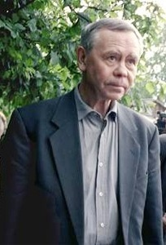
Валентин Григорьевич Распутин –
сибирский гений русской литературы

Slide 7
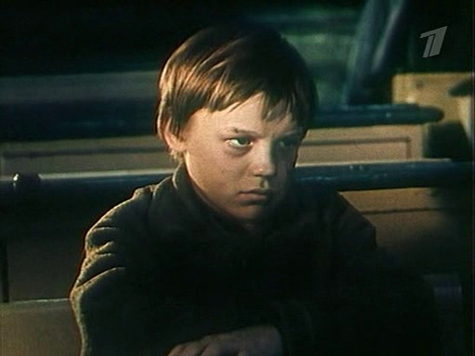
Главный герой рассказа

Slide 8
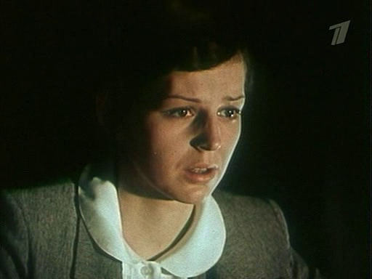
Лидия Михайловна

Slide 9
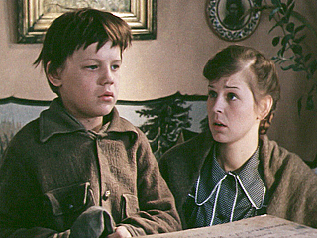

Slide 10
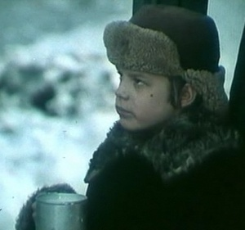

Slide 11
Определите тип и стиль текста
Тип:
Стиль:

Slide 12
В данном тексте найдите грамматические основы предложения и докажите, какие предложения являются сложными.
1 ряд – 1 абзац
2 ряд – 2 абзац
3 ряд – 3 абзац

Slide 13
Какое имя прилагательное образовано от имени собственного?
(предложение 2)
ангарское – Ангара

Slide 14
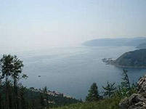

Slide 15
Найдите в 4 абзаце средство выразительности – метафору
Французская лямка

Slide 16
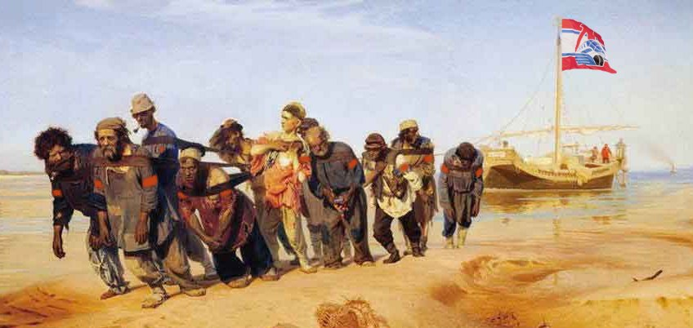

Slide 17
Виды сочинительных союзов
СОЕДИНИТЕЛЬНЫЕ СОЮЗЫ И, ДА (=НИ) НИ..НИ ТОЖЕ, ТАКЖЕ | ПРОТИВИТЕЛЬНЫЕ СОЮЗЫ А, ЖЕ, НО, ЗАТО ДА, ОДНАКО | РАЗДЕЛИТЕЛЬНЫЕ СОЮЗЫ ТО..ТО ИЛИ (ИЛЬ) ЛИБО..ЛИБО НЕ ТО…НЕ ТО ТО ЛИ..ТО ЛИ
смысловое отношение
Одновременность последовательность причинно-следственные отношения | Сопоставление Противопоставление | Чередование взаимоисключение

Slide 18
Определите в предложениях виды
сочинительных союзов
и смысловое действие:
Голод в тот год ещё не отпустил, а нас у матери было трое.
Денег было, конечно, жалко, но я приноравливался к игре.
В октябре то пригревало, то редко выпадали дожди

Slide 19
Постройте схемы этих предложений

Slide 20
Я легко запоминал слова но произношение с головой выдавало моё ангарское происхождение.
Последовательность действий
Я покрывался потом краснел и задыхался а Лидия Михайловна без передышки заставляла меня мозолить бедный язык.
Чередование действий
Постепенно я стал довольно сносно выговаривать французские слова и они уже не обрывались у моих ног тяжёлыми булыжниками а позванивая пытались куда-то лететь.
Противопоставление действий
Наверное уже можно было прекратить эти занятия на дому но я не решался сказать об этом Лидии Михайловне а она по видимому не считала нашу программу выполненной

Slide 21
Я рад, что ….
Теперь я буду знать, что…
Меня порадовало на уроке то,…
Меня огорчило то, что …
Я хотел бы, чтобы …

Slide 22
Домашнее задание
синтаксический разбор ССП
Найдите предложение в данном тексте,
соответствующее характеристике: это
сложное предложение, состоящее из двух
частей с соединительным союзом. (Первое
предложение – простое, двусоставное,
распространённое, второе – двусоставное,
распространённое, осложнено однородными
сказуемыми и обстоятельством, выраженным
деепричастием).

Slide 23
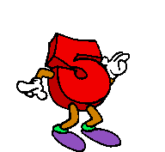
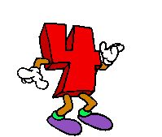
Спасибо за урок

